Slide 1
Octavo Semestre
Practicante

Slide 2
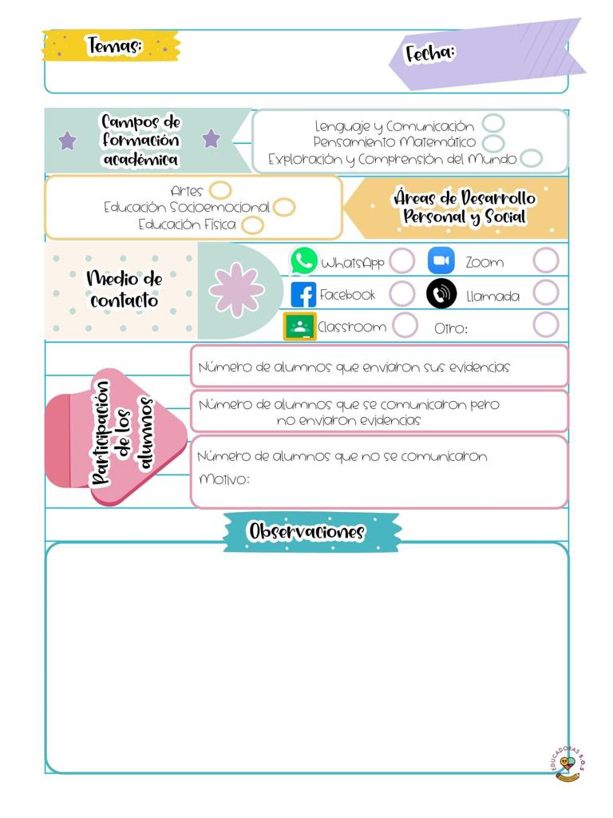
Diario de la alumna
J.N. María L. Pérez de Arreola
2° C y 3° Sección B
Educadora practicante: Jimena Guadalupe Charles H.
10 de Marzo de 2021
8 alumnos de 2º y 11 alumnos de 3º(Conexión a través de Zoom).
19 Asistencia por medio de WhatsApp.
Las evidencias se envían los días viernes en la plataforma de Facebook.
En comparación con el día de ayer la asistencia mejoró, y los niños estuvieron atentos durante ambas sesiones virtuales, ayer se les comentó que hoy conocerían a una maestra que vive en otro estado, esto fue de motivación y se alegraron con el vídeo que ella preparó, de igual forma, todos tuvieron la oportunidad de participar e interactuar con el resto de los compañeros.

Slide 3
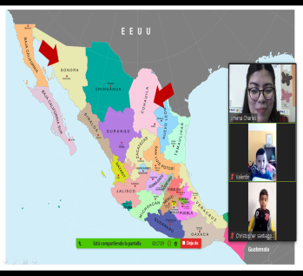
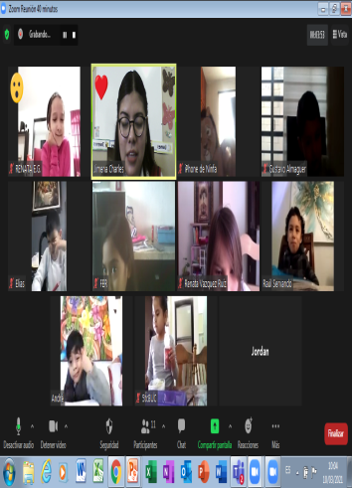
De la intervención de la clase virtual reflexiona acerca de:
¿Cómo desarrollé la clase?
Considero ambas clases tuvieron el desarrollo adecuado, al ingresar a la reunión nos saludamos, recordamos brevemente la fecha, además la actividad contó con sus tres momentos, a través de cuestionamientos identifiqué los saberes previos, los niños expresaron algunos de los lugares que han visitado fuera de Saltillo, y con esto, dimos paso al significado de un regionalismo, observaron el vídeo de la maestra Yureidy con atención, identificaron las palabras correspondientes y mencionaron cómo se conocen en nuestro municipio, por último reflexionaron sobre la importancia de conocer las expresiones y palabras de otros lugares.
¿Qué mejoras puedo realizar? Encontrar un respaldo en el grupo de WhatsApp, al compartir los documentos que se abordan en las sesiones virtuales, debido, hay alumnos que por una u otra razón no pueden conectarse, pero en el día tienen la oportunidad de observar los documentos y quedarse con información relevante de los temas.
Señalar y describir cómo se realizó la evaluación del aprendizaje esperado: La evaluación del aprendizaje esperado se realizó con las respuestas de los alumnos a los cuestionamientos planteados, se percibió un intercambio cultural enriquecedor, porque incluso algunos padres de familia son de otros estados de la república y pudieron compartir con sus hijos variados ejemplos de regionalismos, se tomaron en cuenta los indicadores de la evaluación continua, las actitudes y reacciones ante las actividades propuestas, así como la interacción dada entre los alumnos mismos.
Fotografías

